Slide 1
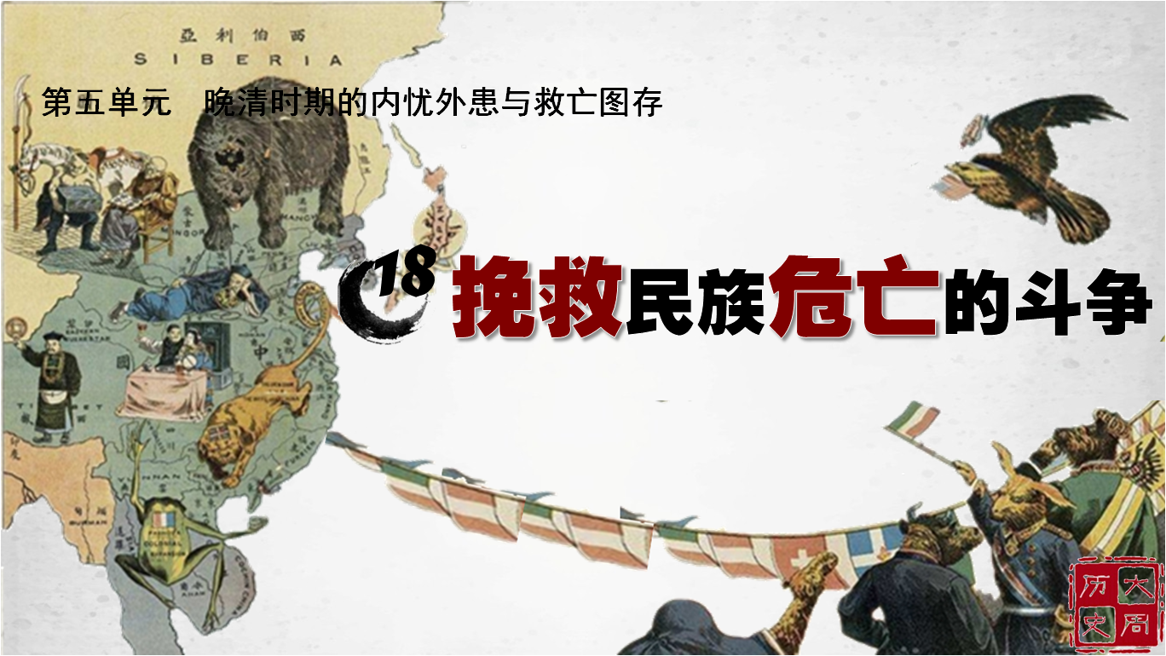

Slide 2
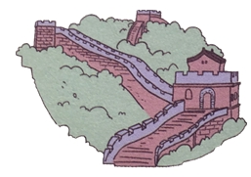
课程标准
认识列强侵华对中国社会的影响，概述晚清时期中国人民反抗外来侵略的斗争事迹，理解其性质和意义；认识社会各阶级为挽救危局所作的努力及存在的局限性。
目 录
CONTENT
挽救
01 ·新阶级的图存——戊戌变法
02 ·老阶级的救亡——义和团运动
危亡
03 ·“大帝国”的危亡——八国联军侵华与《辛丑条约》

Slide 3

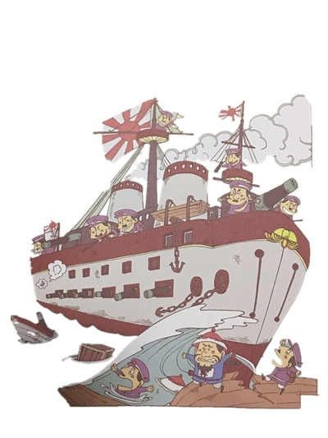
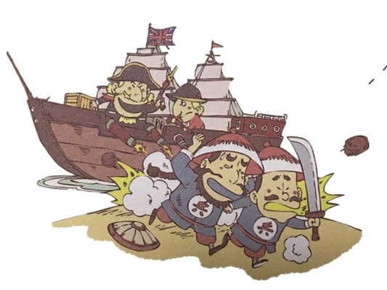
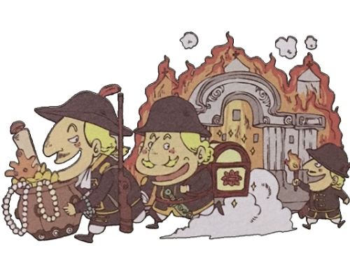
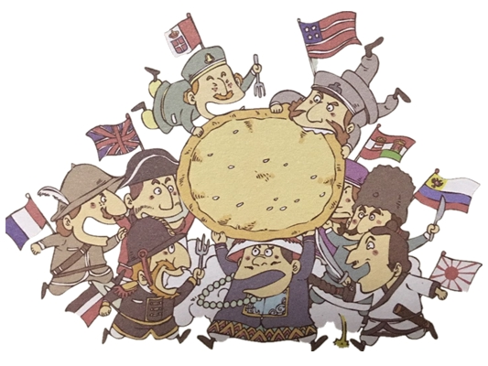
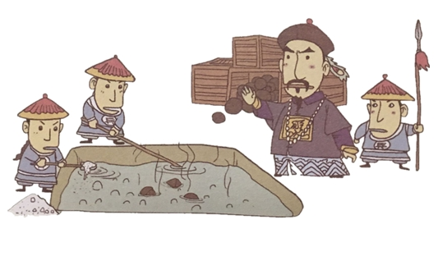
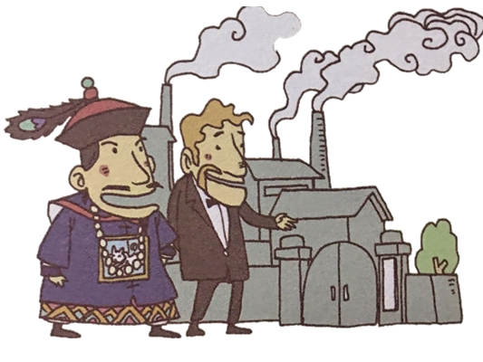

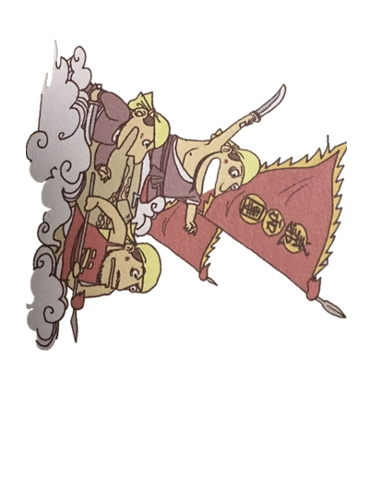
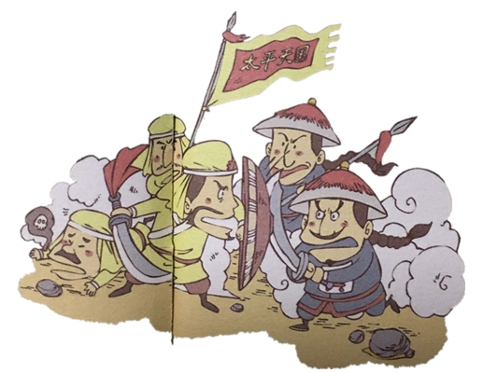
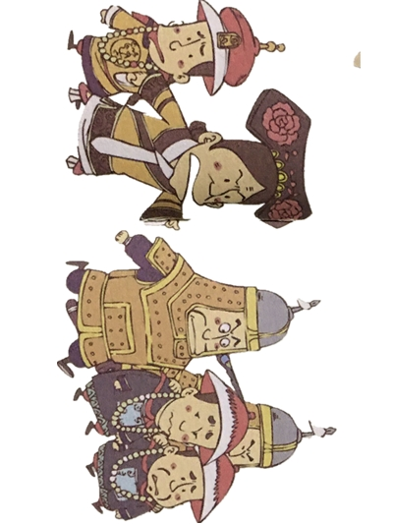
画
预习检测：时空坐标
第一次
鸦片战争
第二次
鸦片战争
甲午
中日战争
八国联军
侵华战争
1840-1842
1851
1856-1860
1864
1894-1895
1898
1899-1900
太平天国运动
洋务运动
戊戌变法
义和团运动

Slide 4
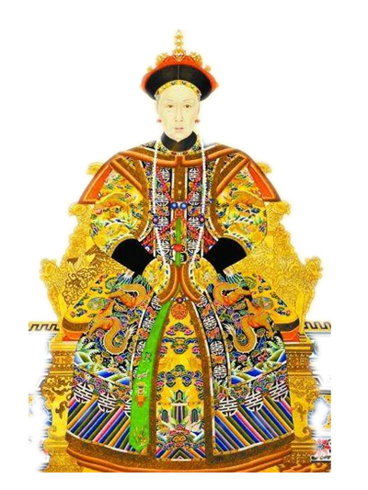

慈 禧
1852年入宫
1856年生皇长子载淳（同治帝），
先后发动辛酉政变、 “甲申易枢”、戊戌政变，是晚清实际掌权者
1900年庚子国变后，实行清末新政
1908年，去世

Slide 5
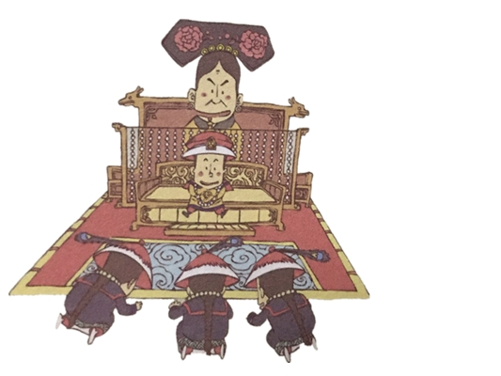
01
新阶级的图存——戊戌变法
（1898）

Slide 6
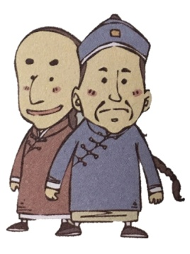
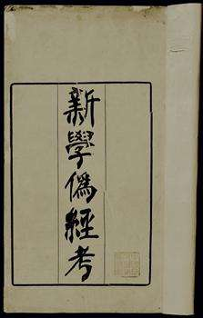
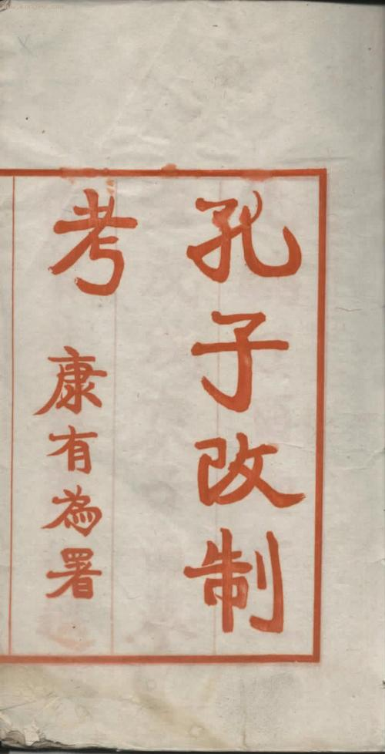
1.1 变法前因
康有为《新学伪经考》、《孔子改制考》提供变法理论依据，宣传维新变法的合理性
变法前因
朝野上下反对签订《马关条约》，在京官员和各省举人纷纷上书
1895年，康梁组织公车上书，拉开序幕
这两本书是康有为1891至1895年在广州万木草堂讲学期间完成的著作。
《新学伪经考》认为东汉以来独尊儒术为儒学正宗的古文经，不过是刘歆为王莽篡汉而伪造的“新学”，湮没了孔子学说的“微言大义”。
《孔子改制考》遵奉孔子为托古改制的改革家。
托古改制
这两部书从根本上动摇了“恪守祖训”的观念，宣传了维新变法的合理性，为变法维新提供了理论依据，起到了解放思想的作用。

Slide 7
1.2 变法经过
康有为《新学伪经考》、《孔子改制考》提供变法理论依据，宣传维新变法的合理性
变法前因
朝野上下反对签订《马关条约》，在京官员和各省举人纷纷上书
1895年，康梁组织公车上书，拉开序幕
1898年6月11日，光绪帝颁布“明定国是”诏书，开展“维新变法”。
变法
经过
9月21日，慈禧囚禁光绪皇帝，临朝训政。康梁出逃海外、“戊戌六君子”被杀，措施基本废止，变法失败。
 | 颁布新法 | 改革旧制
政治 | 广开言路,提拔新人，改订律法,合并机构 | 裁撤冗员，澄清吏治
经济 | 提倡实业,开矿筑路，财政改革,创办银行 | 废除旗人寄生特权
文教 | 普设学堂,兼习中西，开办大学,设经济科 | 废除八股，改试策论
军事 | 精练陆军,改习洋操，行征兵制,兴办兵厂 | 裁汰八旗、绿营旧军
冲击了旧官僚体制
推动民族资本主义发展
促进新思想传播
局限性：没有涉及到开国会、设议院、实行君主立宪等政治主张
Notes:
光绪皇帝先后发布了上百道变法诏令，除旧布新，

Slide 8
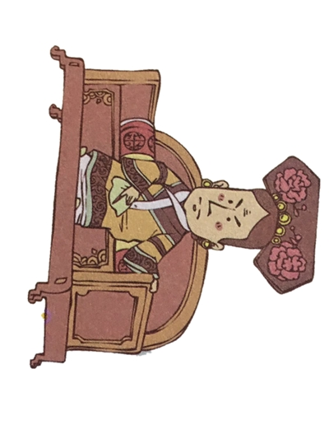
历史解释
慈禧对维新变法的态度发生了怎样的变化？为什么？
前期：皇上自四月以来所有举办新政，莫不先赴太后前禀白， 若事近西法，（慈禧)必曰：“汝但留祖宗神主不烧， 辫发不剪，我便不管……”
中期：“旧臣惶骇，内务府人皆环跪后前，谓上妄变祖法， 请训政，后不许。”
后期：“康有为之法，能胜于祖宗所立之法？汝何昏愦，不 肖乃尔！。”

Slide 9
历史解释
慈禧政变，光绪帝被囚，你认为哪个叙述更可信？请说明理由。
维新派试图政变夺权！
慈禧发动政变保权！
权
权
当事人的叙述：
慈禧已经计划秋天阅兵后废光绪帝政变， 为了阻止慈禧政变，光绪帝秘密授意，维新派计划发动对慈禧的政变。
历史学者的叙述：
慈禧此时还没有废帝政变的想法，但是对光绪帝或维新派可能要夺取她掌握的实权的各种措施产生警觉，加紧监视。
叙述依据：
康梁留下的《我史》、《戊戌政变记》等个人回忆录资料
叙述依据：
茅海建自1995年起，历经20多年，辗转多地，根据保留下来的清宫公文档案，结合宫中起居出行的记录，及诸多当事人留下的文字，对地点、人物、时间、事件交叉求证、反证

Slide 10
1.3 变法败因
若从历史来看，康有为能成就这一番大事业也属偶然。康的团体，即康党（注：维新派），是一个很小的团体，支持者也不多，力量应当说是很小的。……
戊戌变法的失败，当然是由于慈禧太后的政变，但我（注：茅海建）仍然能够感到，根据康有为派的政治力量，按照康有为的政改方案，若慈禧太后未在八月初六发动政变，他们似乎也不可能走得很远……
——茅海建《从甲午到戊戌：康有为<我史>鉴注》
康有为《新学伪经考》、《孔子改制考》提供变法理论依据，宣传维新变法的合理性
变法前因
朝野上下反对签订《马关条约》，在京官员和各省举人纷纷上书
1895年，康梁组织公车上书，拉开序幕
1898年6月11日，光绪帝颁布“明定国是”诏书，开展“维新变法”。
变法
经过
9月21日，慈禧囚禁光绪皇帝，临朝训政。康梁出逃海外、“戊戌六君子”被杀，措施基本废止，变法失败。
根本原因：（局限）发展不充分的民族资本主义——先天不足，夹缝中求生存，力量弱小。
维新派
VS
顽固派
维新人士
光绪皇帝
慈禧太后
官僚贵族
变法
败因
势力弱小
无兵无权
大权在握
势力强大
缺乏社会基础与严密组织
旧式官僚群体庞大，历史悠久
缺少政治经验
长期把持朝政
Notes:
变法理论的自身缺陷——挑战传统，重塑孔子，托古改制，跪着造反；
先声夺人的改革声势——大誓群臣，以定国是，抛开旧臣，另起炉灶；
大变全变与骤变的改革方式——急于求成，措施密集激进，牵涉太广；
孤立与排斥慈禧的政治策略——光绪无权，非去慈禧不可，帝后党争；
发展不充分的民族资本主义——先天不足，夹缝中求生存，力量弱小。

Slide 11
义和拳（义和团前身）是与煽动1796年-1804年叛乱的反清秘密教派白莲教相联系的八卦教的一个分支。
十九世纪九十年代，这个反朝廷的秘密团体呈现出了排外色彩，它发誓要杀死外国人及其中国帮凶。
——徐中约《中国近代史（上册）》
02
老阶级的救亡——义和团运动
（1899-1900）
《马关条约》签订后，
帝国主义与中华民族的矛盾
成为中国社会的主要矛盾!

Slide 12
2.1 义和团经过
义和团以“扶清灭洋”为口号，活动于19世纪末，从山东兴起，蔓延直隶，甚至进入北京使馆区。
慈禧：“今日衅开自彼，国亡在目前，若竟拱手让之，我死无面目见列圣。等亡也，一战而亡，不犹愈乎！”
——1900年6月17日御前会议
1900年5月28日，八国决定联合出兵镇压义和团。
6月10日，第一批联军从天津乘火车出发，被义和团和清军在廊坊附近顽强阻击，被迫退回天津。
剿
抚
6月中旬，第二批联军从海上联合进攻，攻陷大沽炮台，向天津进犯，义和团和清军奋起投入天津保卫战。
“剿之则即刻祸起肘腋，生灵涂炭，乃各督抚奏称，信其邪术以保固，亦不谅朝廷万不得已之苦衷矣。”
——《上谕》1900年6月26日
6月21日，慈禧太后作出向各国“宣战”的决定。
7月14日，天津陷落。
“义和团实为肇祸之由，今欲拔本塞源，非痛加划除不可。严行查办，务净根株。”
——《上谕》1900年9月7日
8月中旬，北京失陷，慈禧太后和光绪皇帝仓皇出逃，后到西安。
义和团在中外联合绞杀下失败。

Slide 13
历史解释
慈禧对义和团的态度为什么发生了变化？
爱国救亡？
嗜权如命！
绝对灭洋、盲目排外，反映了农民阶级的落后性
灭洋
抚
局限性
“剿之则即刻祸起肘腋，生灵涂炭，乃各督抚奏称，信其邪术以保固，亦不谅朝廷万不得已之苦衷矣。”
——《上谕》1900年6月26日
扶清灭洋
对清政府的阶级本质缺乏认识，放松了对清政府的警惕，容易被清政府利用、控制和出卖
扶清
与清政府协同作战，迫使清政府对外宣战
扶清
剿
“义和团实为肇祸之由，今欲拔本塞源，非痛加划除不可。严行查办，务净根株。”
——《上谕》1900年9月7日
进步性
反帝运动，鼓舞动员被帝国主义压迫的人民大众
灭洋
Notes:
本年夏间，拳匪构乱，开衅友邦。朕奉慈驾西巡，京师云扰。迭命庆亲王奕劻、大学士李鸿章作为全权大臣，便宜行事，与各国使臣止兵议款。昨据奕劻等电呈各国和议十二条大纲，业已照允。仍电饬该全权大臣将详细节目悉心酌核，量中华之物力，结与国之欢心。 —《上谕》 1901年2月14日

Slide 14
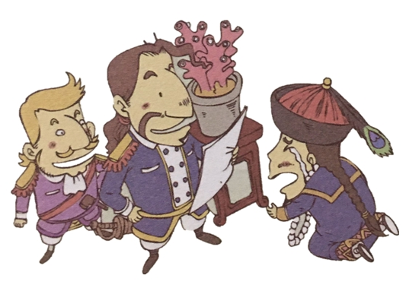
03
“大帝国”的危亡——八国联军侵华与《辛丑条约》
（1900-1901）

Slide 15
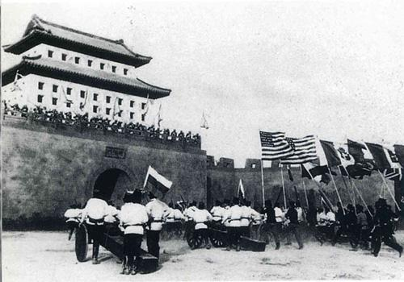
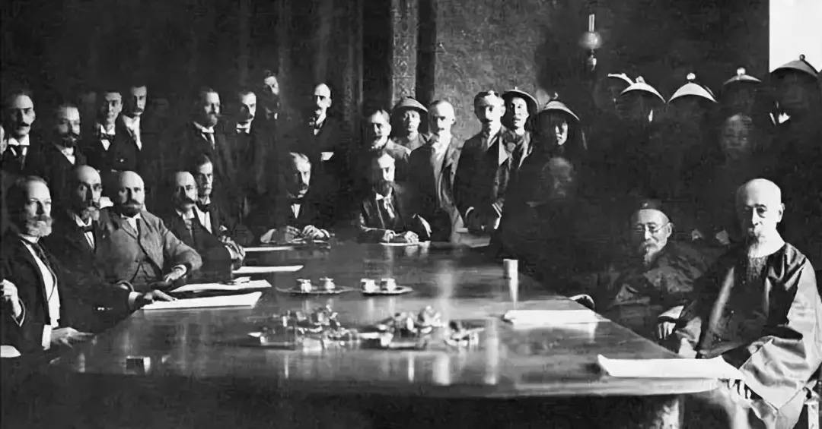
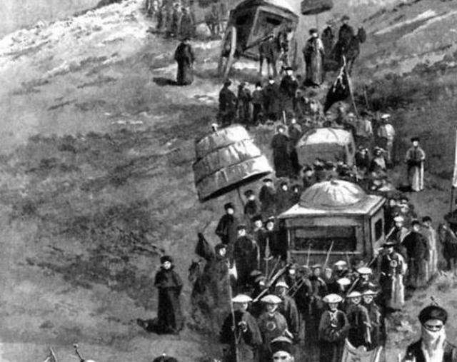
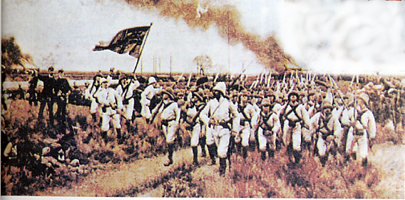
1901.9.7签订《辛丑条约》
8.14北京陷落
8.15慈禧光绪出逃北京
3.1 八国联军侵华经过
1900.5.31八国联军在天津大沽口登陆
奕劻（右一）、李鸿章（右二）与俄、英、日、美、德、法、意、奥及荷、比、西班牙等11国公使签订《辛丑条约》

Slide 16
3.1 八国联军侵华经过
英国人记载说：“北京成了真正的坟场，到处都是死人，无人掩埋他们，任凭野狗去啃食躺着的尸体。”
《庚子大事记》七月二十一日记载：“皇城之内，杀戮更惨，逢人即发枪毙之，常有十数人一户者，拉出以连环枪杀之。以致横尸满地，弃物塞途，人皆踏尸而行。皇城以外地区的情况亦皆如此。于是，城里居民百家之中，所全不过十室，街巷尸首堆积如山。”

Slide 17
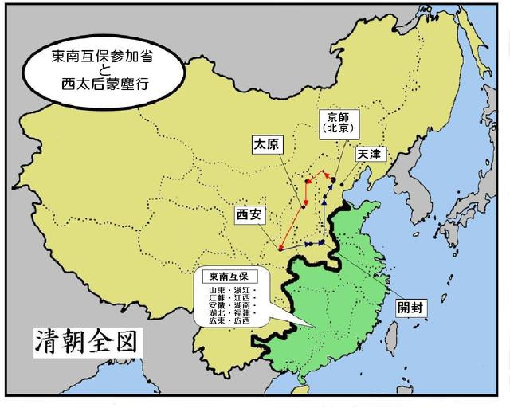
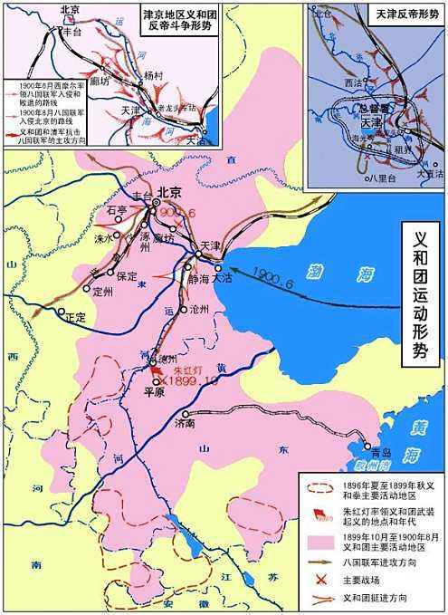
3.2 东南互保
名词解释
在北部中国陷入民族战争之中的时候，南部中国却在“中外互保”下依然一派旧景。
英国人记载说：“北京成了真正的坟场，到处都是死人，无人掩埋他们，任凭野狗去啃食躺着的尸体。”
《庚子大事记》七月二十一日记载：“皇城之内，杀戮更惨，逢人即发枪毙之，常有十数人一户者，拉出以连环枪杀之。以致横尸满地，弃物塞途，人皆踏尸而行。皇城以外地区的情况亦皆如此。于是，城里居民百家之中，所全不过十室，街巷尸首堆积如山。”
东南互保：1900年6月，清朝南方各省督抚与列强达成“东南互保”协议，规定（在华洋人）上海租界归各国共同保护，长江及苏杭内地均归各省督抚保护。
东南互保的这种两重性，使它对当时的中国社会产生过两重影响。一方面它压抑了南方地区的反帝运动，另一方面它又阻止了八国联军的南下蹂躏；一方面它免除了列强在扑杀北方义和团时的南顾之忧，另一方面它又使战胜之后的列强在处置中国时不能不正视驻守东南的几十万军队。
——陈旭麓《近代中国社会的新陈代谢》
中央权威式微，地方势力扩张
严重动摇清政府统治的根基

Slide 18

3.3 《辛丑条约》的影响
主要内容
危害
赔4.5亿两白银，税收抵押
加重人民苦难,列强控制税收
在北京设使馆区，允许外国驻兵保护，改总理衙门为外务部，居六部之上
列强控制中国腹地
准许各国驻守北京至山海关铁路沿线战略要地
便于控制清政府，镇压反帝运动
惩办反帝官员，取缔反帝组织
清政府成为“洋人的朝廷”
12款主要内容19个附件
使中国完全沦为半殖民地半封建社会

Slide 19
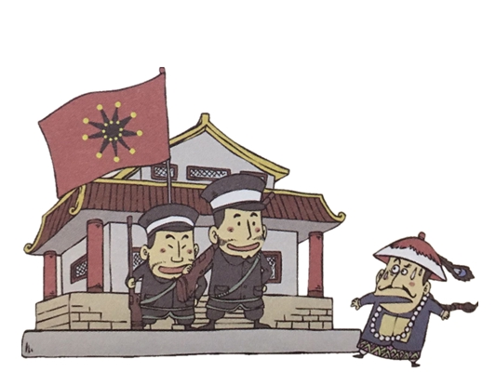
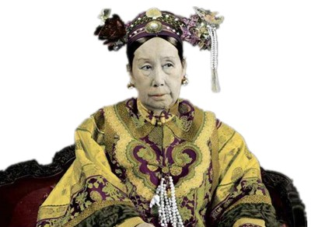
1901年1月，慈禧默许实行新政，下诏变法；
1907年9月，清廷宣布“预备仿行宪政”；
1908年8月，清廷颁布《钦定宪法大纲》；
1908年11月15日，慈禧离世。
1911年5月，宣布“采取君主立宪制、组织内阁”；
1911年10月，资产阶级革命派领导的辛亥革命爆发；
1912年2月，清帝溥仪下诏退位，清朝统治至此结束。

Slide 20

课堂小结
资产阶级维新派-温和改良
民族资本主义发展缓慢
挽救民族危亡的斗争
戊戌变法
改良不通
扶清灭洋-农民阶级爱国排外
农民阶级落后性
义和团运动
阶级局限
诱因
借口
庚子国难
中国彻底沦为半殖民地半封建社会
八国联军侵华
《辛丑条约》
民族沉沦

Slide 21
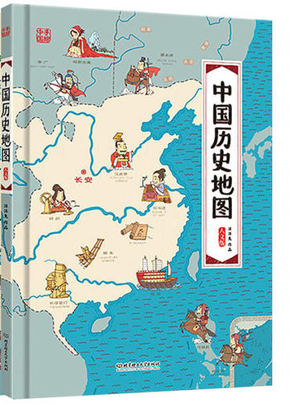

课件说明
1、本单元会使用一些史料，从人物角度理解晚清历史，舍掉人物也不会影响主线，可以取舍。
2、本套课件比较适合新授课，侧重基础教学，思考问题多采用教材上的思考点 与合作探究，因课时容量未补充太多史料及探究提升。
3、课件内容并非全部原创，同时借鉴了很多优秀老师的成果。
4、受限于个人能力，课件中或有知识点错误或争议，接受批评指正。
5、本套课件中出现大量手绘多摘选自洋洋兔作品《中国历史地图（人文版）》。
在此特别感谢洋洋兔图书和各位同行！
（北京理工大学出版社有限责任公司
2018年5月第一版）

Slide 22
